Slide 1
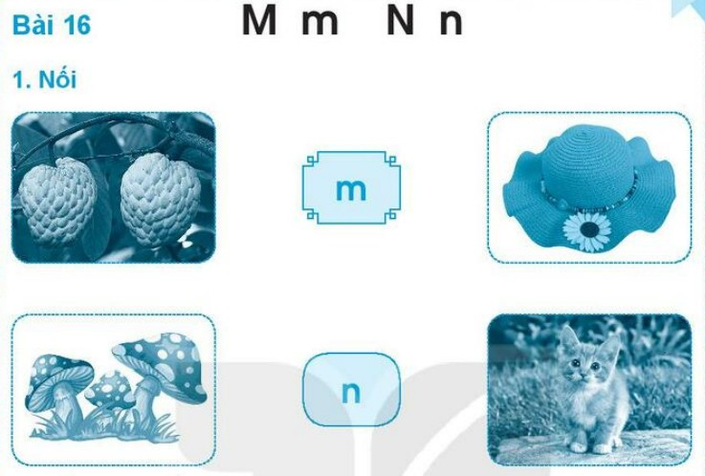

Slide 2


Slide 3
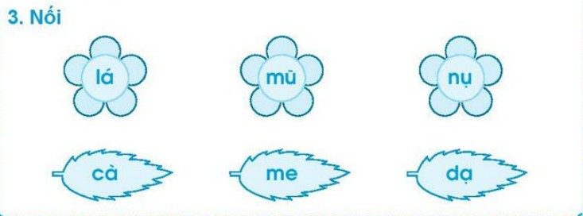

Slide 5
m
n
m

Slide 7
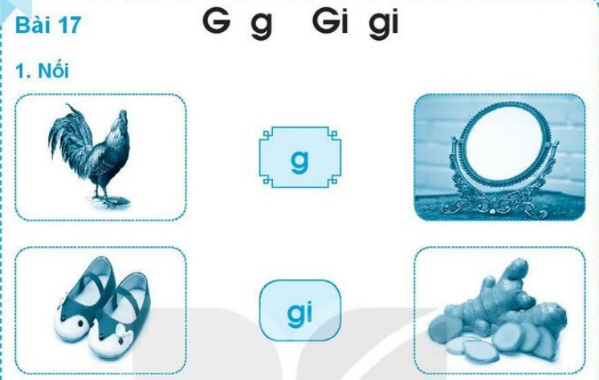

Slide 8


Slide 9


Slide 12
g
g
gi

Slide 13
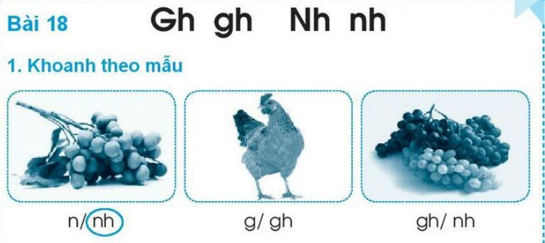

Slide 14
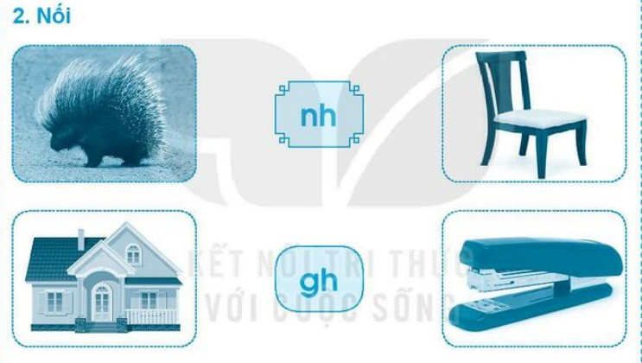

Slide 15


Slide 18
nh
gh
gh
nh

Slide 19
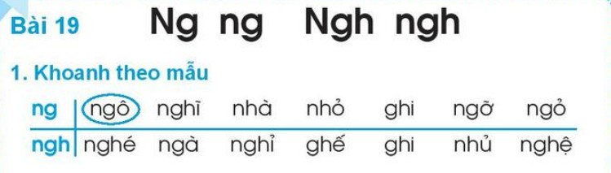

Slide 20
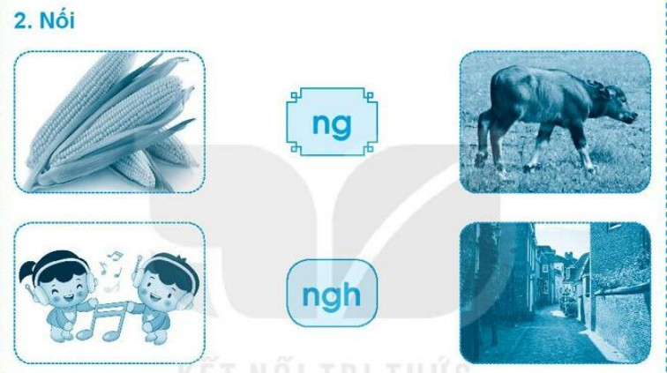

Slide 21


Slide 24
ngh
ng
nghệ

Slide 25
Nếu bạn muốn có đầy đủ PP Vở bài tập Tiếng Việt Tập 1 bộ Kết nối liên hệ với mình nhé
0975238242

